Slide 1
Мастер – класс Тема: Современный материал развивающей предметно-пространственной среды «Кинетический песок - увлекательные игры круглый год».
Муниципальное дошкольное образовательное учреждение
«Детский сад № 228 Кировского района Волгограда»
Выполнила: воспитатель первой категории
Федосеенко Нина Фёдоровна
Волгоград, 2018

Slide 2
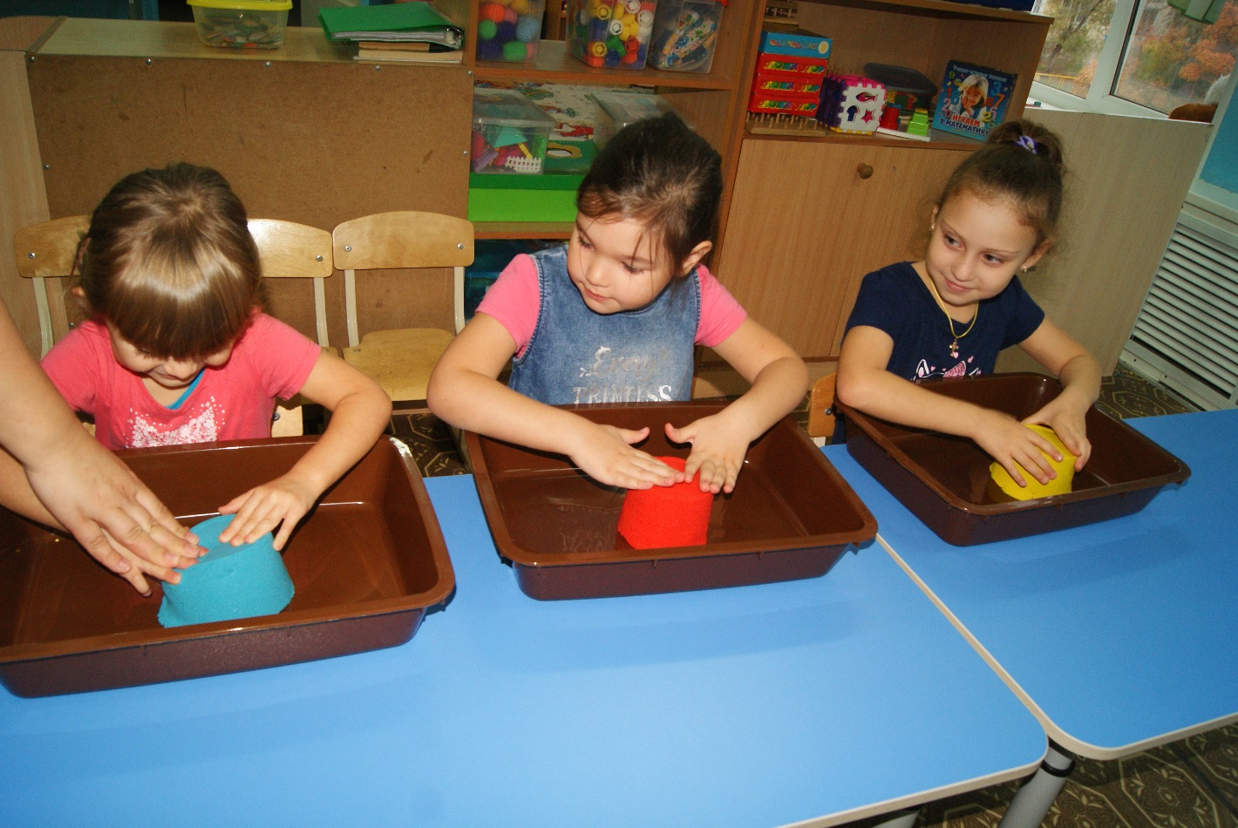
«Самая лучшая игрушка для детей — кучка песка!» Константин Дмитриевич Ушинский.

Slide 3
Актуальность.
Изучая данную инновационную технологию, стало понятно, что необходимость в использовании песочной терапии существует, так как она рассматривается как многосторонний процесс, связанный с развитием у детей мелкой моторики рук, что способствует развитию связной речи, словаря, восприятия, мышления, фантазии, коллективного взаимодействия путем построения общего мира совместно с другими ребятами; в ходе игры они учатся слушать и слышать друг друга.

Slide 4
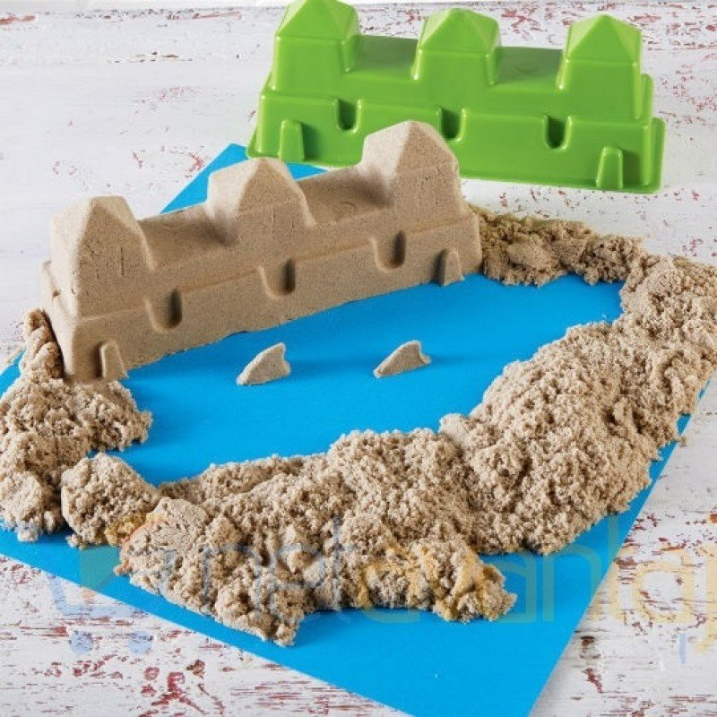
Кинетический песок был изобретён в Швеции. В России он появился относительно недавно (2013 г.). Состоит на 98% из чистейшего кварцевого песка и 2 % силиконового полимера, который применяется в пищевой промышленности в качестве добавки (Е 900). Он похож на мокрый пляжный песок, но, в то же время он мягкий и пушистый при этом руки остаются чистыми и сухими.

Slide 5
Свойства кинетического песка.
Он обладает целым рядом достоинств:
Чистота. В нём не развиваются бактерии, что даёт
возможность избежать любых неприятных последствий для
детей;
Постоянная влажность. Не высыхает и делает массу песка
чрезвычайно пластичной, удобной для лепки;
Удобен для домашних игр. Песок можно держать в
специальном поддоне (песочнице) для лепки либо высыпать
прямо на стол, а после игры без труда убрать обратно в
банку/коробку;
Разнообразен. Песок может обладать природной окраской
или быть разноцветным;
Долговременность в использовании.

Slide 6
Основные задачи которые решает работа с кинетическим песком:
развивает тактильно-кинетическую
чувствительность и мелкую моторику рук;
снимает мышечную напряжённость;
развивает творческое воображение;
совершенствует зрительно-
пространственную ориентировку, речевые
возможности;
способствует расширению словарного запаса

Slide 7
Кинетический песок
Образовате-льная деятельность:
Игровая деятельность.
Индивиду-альная
Групповая

Slide 8
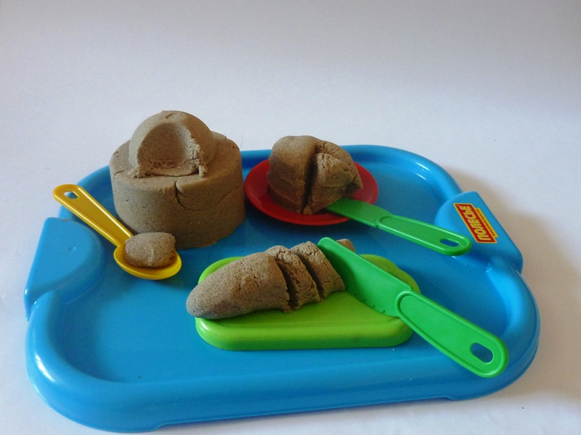
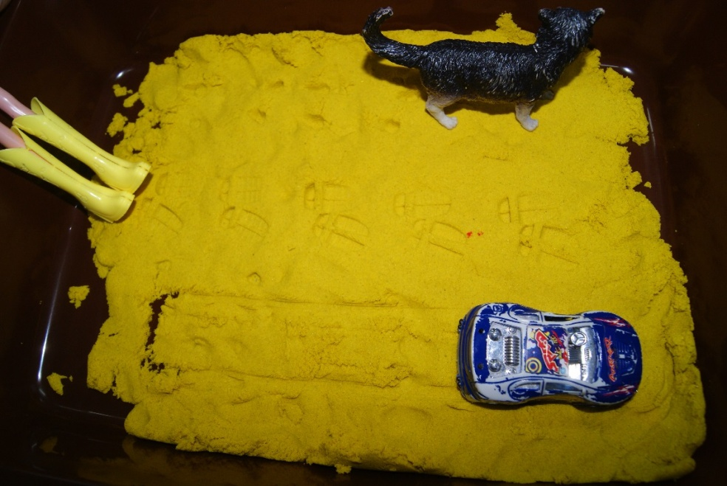
Знакомство со свойством кинетического песка.
«Мы кондитеры».
Игра «Чьи следы».

Slide 9
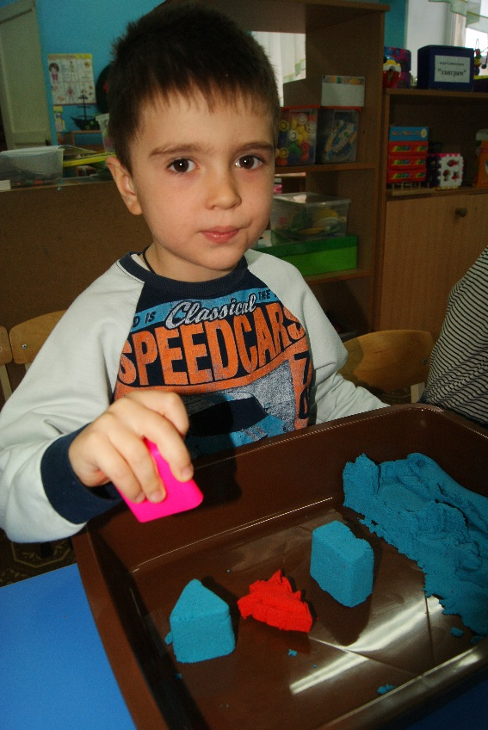
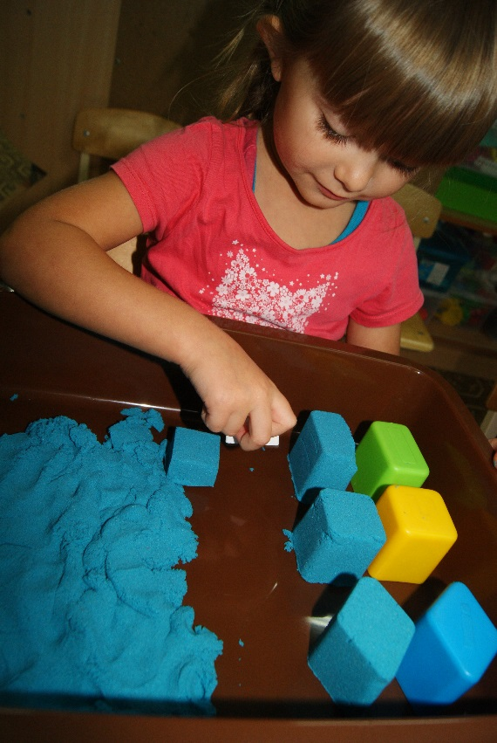
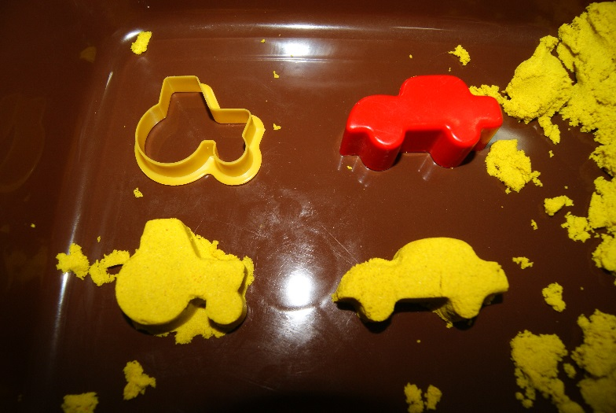
Лепка из кинетического песка
игра «Транспорт».
«Найди по форме?»
игра «Что лишнее?».

Slide 10
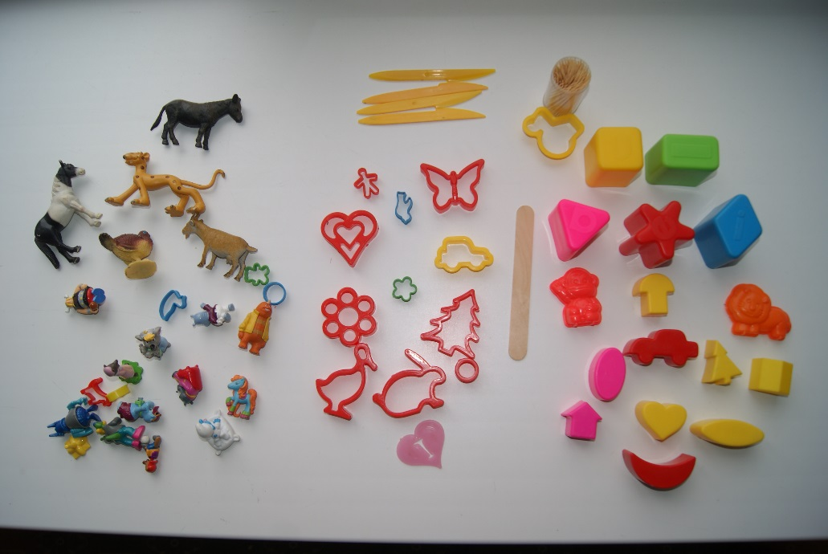
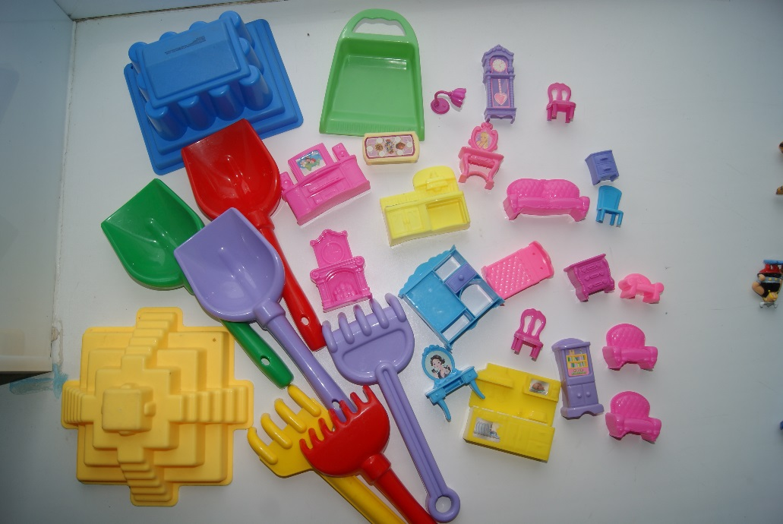
Для организации игр с песком необходимы пластиковые формочки разнообразной величины и тематики, формочки для теста, стеки либо деревянные шпатели, большой набор миниатюрных предметов и игрушек, в совокупности символизирующих окружающий мир и отражающих работу по лексическим темам

Slide 11
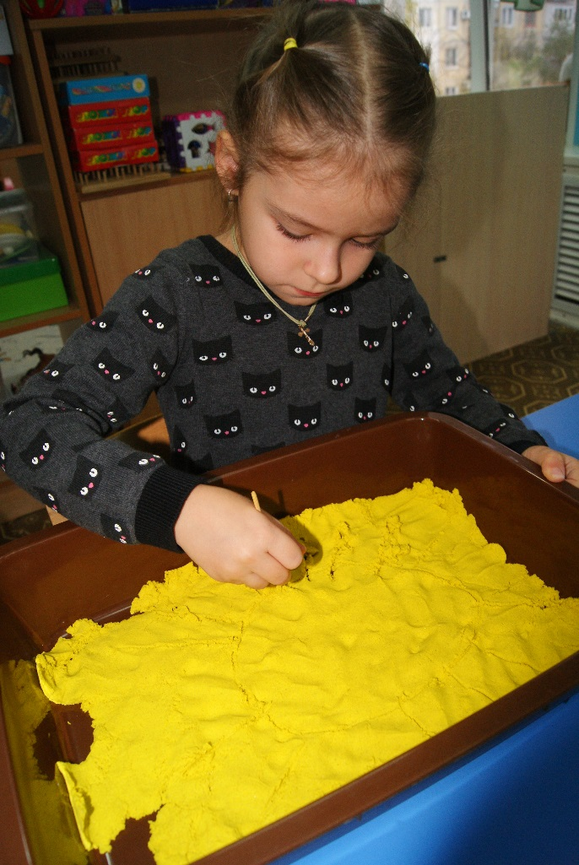
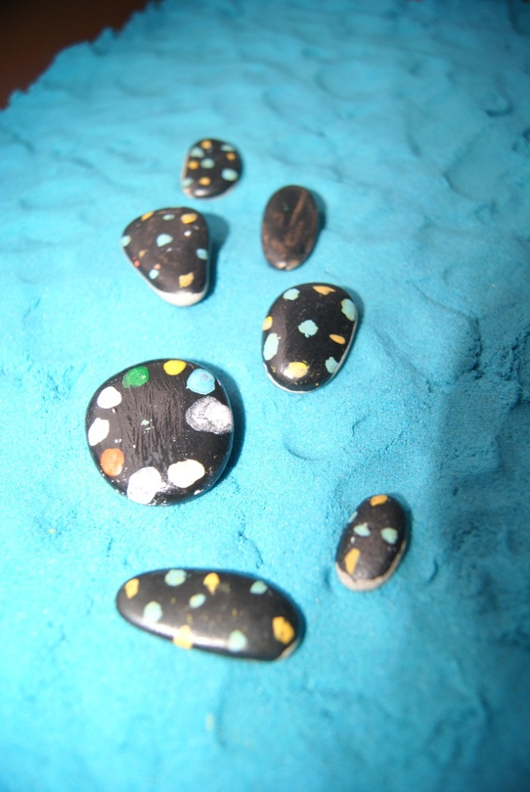
Рисование на кинетическом песке
«Узоры на песке»
«Волшебные узоры»

Slide 12
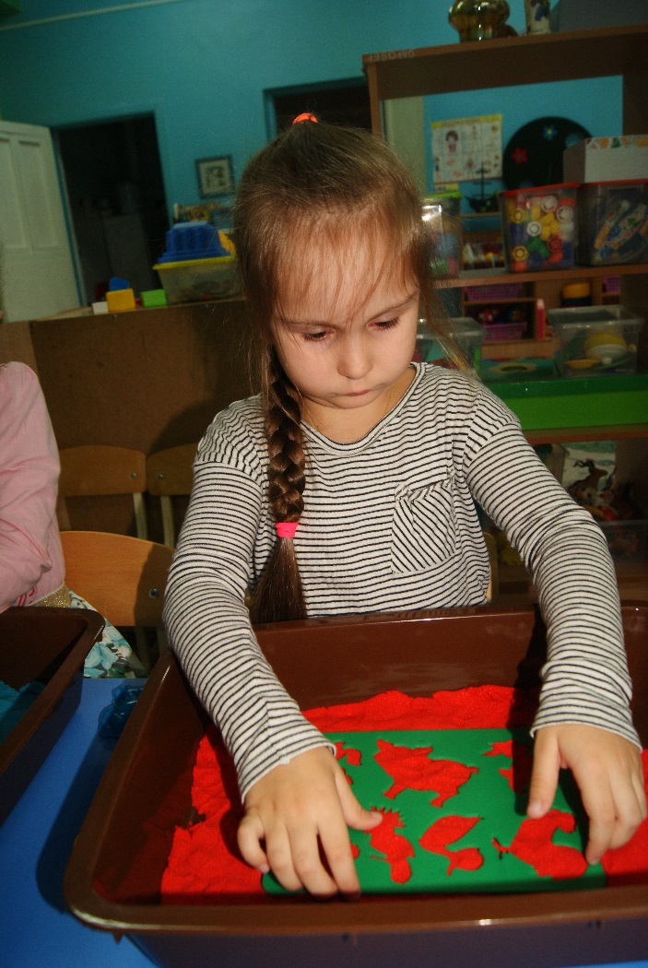
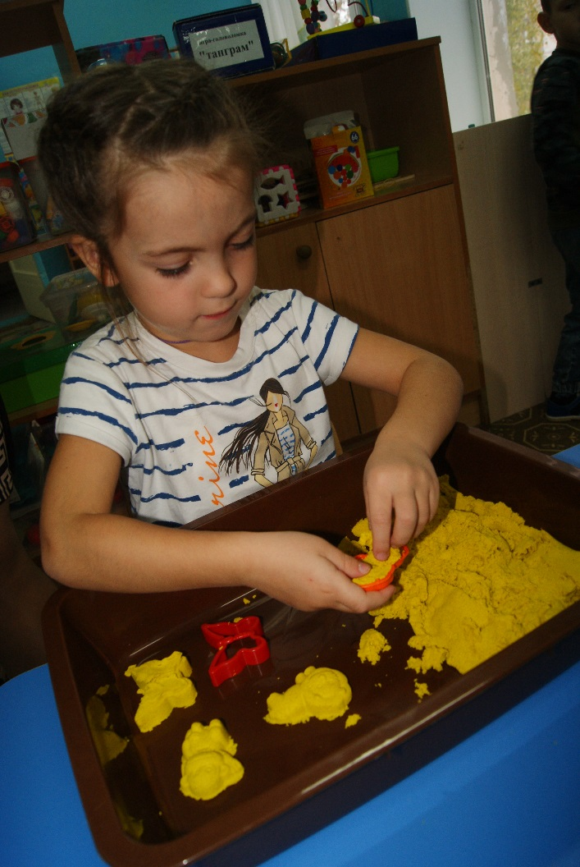
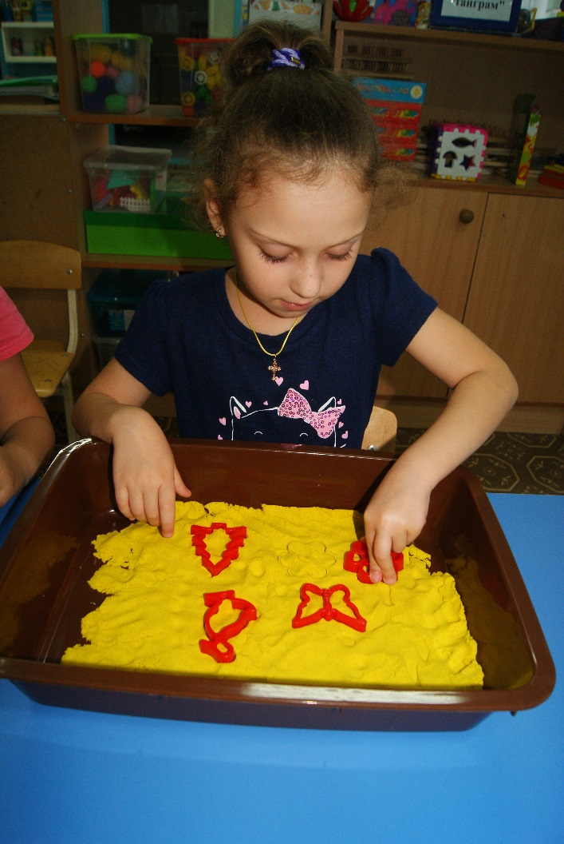
Рисование на песке с использование различных трафаретов

Slide 13
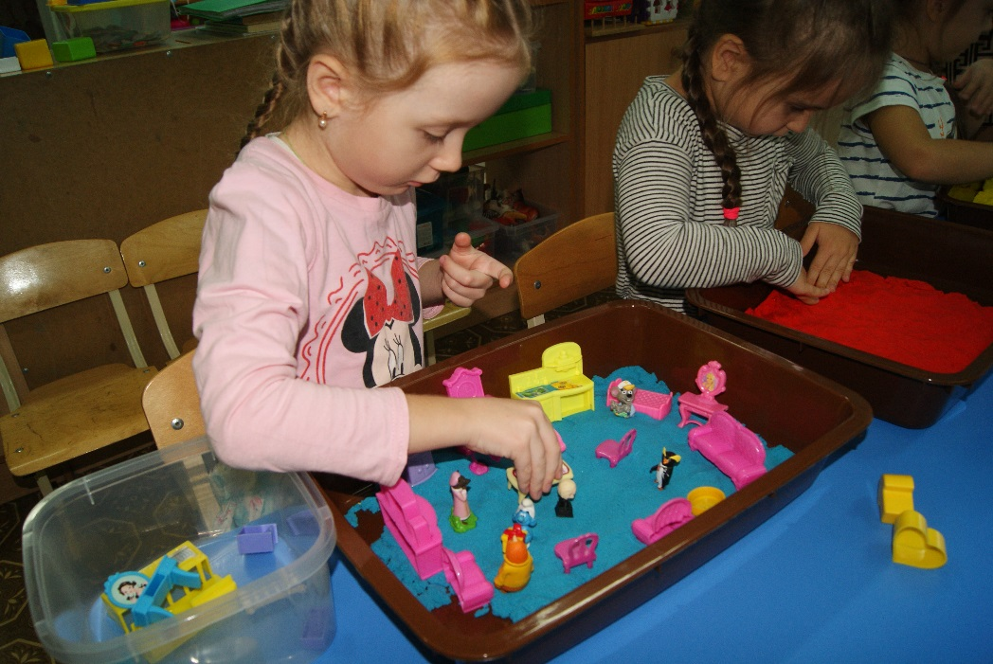
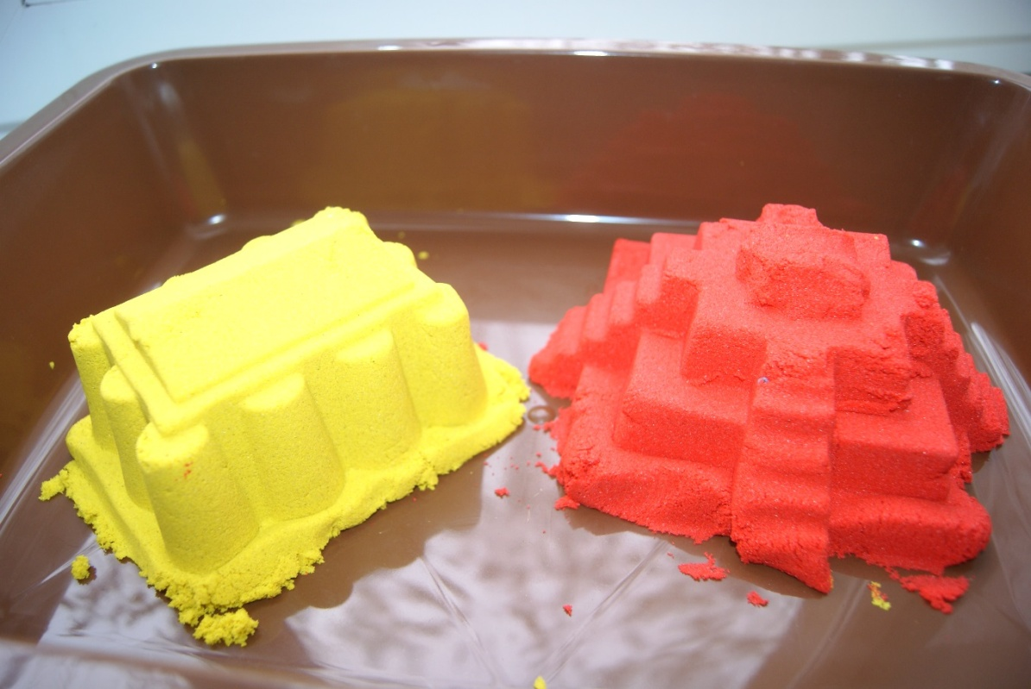
Конструирование из кинетического песка.
«Архитекторы»

Slide 14
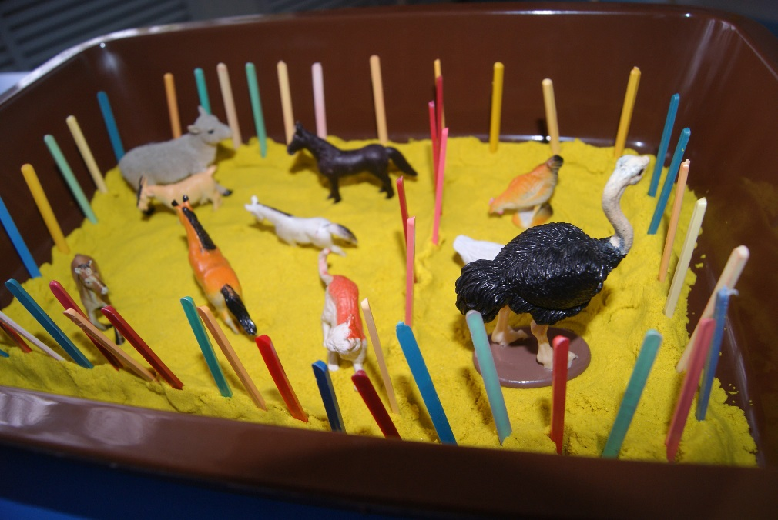
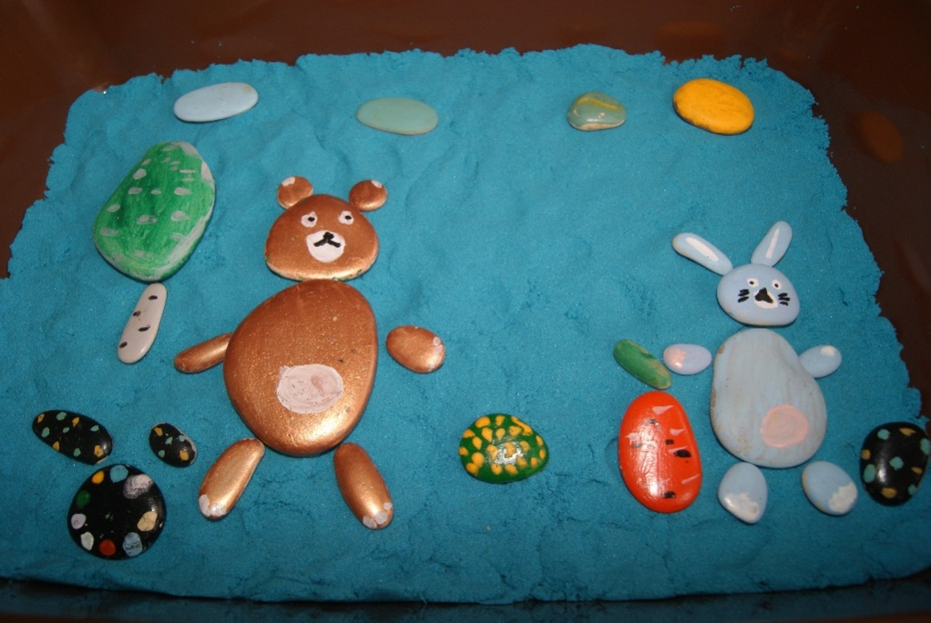
Использование кинетического песка в игровой деятельность
Сюжетно-ролевая игра «Зоопарк»
Театр сказки «Колобок».

Slide 15
Спасибо за внимание.

